Slide 1
«Формирование математической грамотности
в начальной школе»
Ирина Алексеевна Кокорева
учитель начальных классов
МОУ «Мятлевская СОШ им. А.Ф. Иванова».

Slide 2
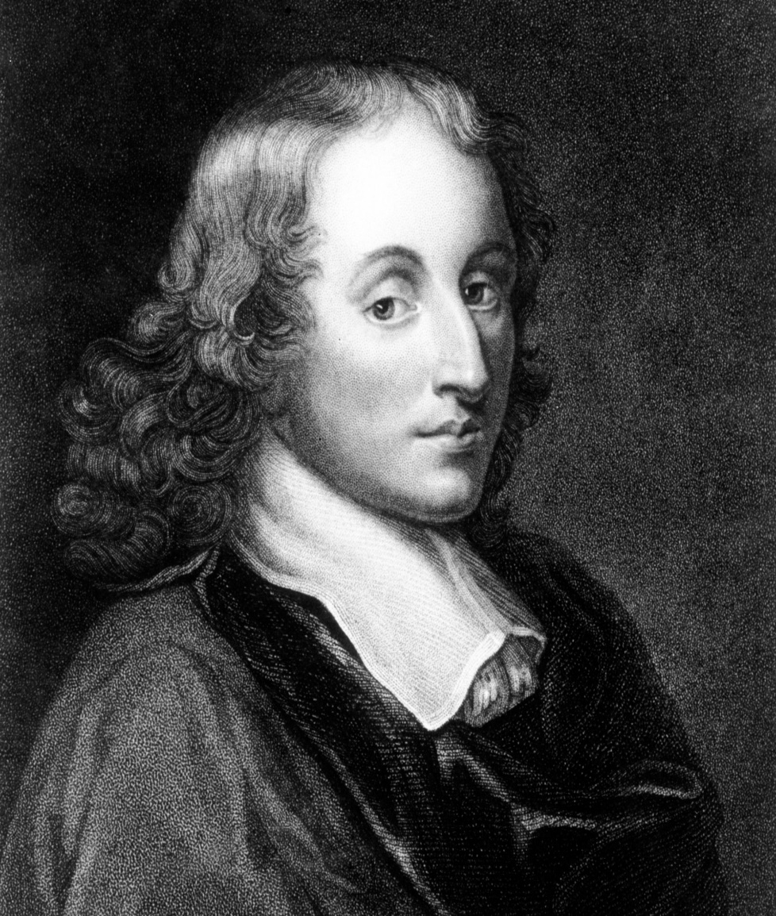
“Предмет математики настолько серьёзен,
Что полезно не упускать случаев Делать его немного занимательным”.
Б. Паскаль, французский учёный

Slide 3
Математическая грамотность
– это способность применять знания по математике в необходимом контексте, будь то физические, экономические и бытовые задачи.

Slide 4
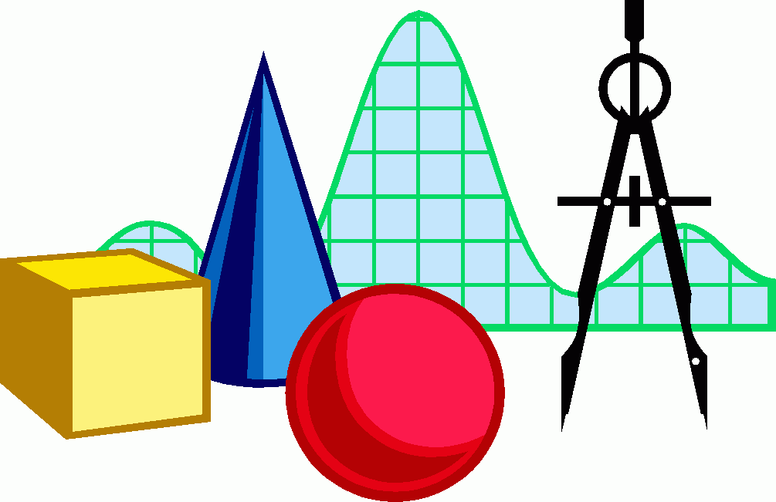
Игра «Опрокинутые слова»
УМАСМ – СУММА
КРАТВАД – КВАДРАТ
ГОУЛ – УГОЛ
РЕЗОКОТ – ОТРЕЗОК
«Терминологическая викторина»
Часть прямой, но это не луч. (отрезок)
В четырехугольнике их 4. (угла)
Результат вычитания. (разность)
Единица измерения длины, равная 10 см (дециметр)
Вычислительное устройство, которым нельзя пользоваться ученикам на уроках математики (калькулятор)

Slide 5
Игра «Да – нет»
№ | Вопрос | Ответ
1 | Площадь квадрата со стороной 3 см равна 12кв.см. | Да Нет
2 | Периметр прямоугольника со сторонами 3см и 4 см равен 14 см | Да Нет
3 | Чтобы получить 18, надо 90 уменьшить на 72 | Да Нет

Slide 6
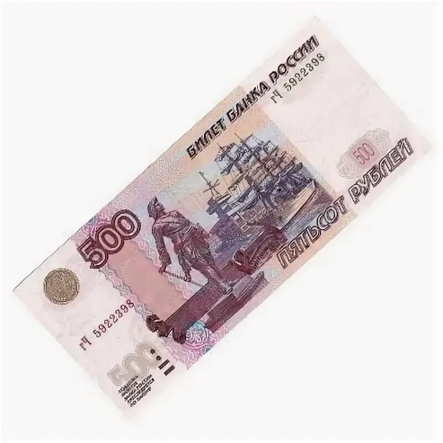
.
Игра «Поход в магазин»
Коля | Ваня | Миша
Хлеб – 26 руб. | Сахар – 32 руб. | Шоколадка – 49 руб.
Печенье – 170 руб. | Яйца – 53 руб. | Яблоки – 42 руб.
Мандарины – 64 руб. | Апельсины – 46 руб. | Вареники – 67 руб.
Молоко – 58 руб. | Сметана – 84 руб. | Конфеты – 60 руб.
Груши – 79 руб. | Пельмени - 260 руб. | Кефир – 45 руб.
Арбуз – 94 руб. | Халва – 27 руб. | Баранки – 38 руб.

Slide 7
Нестандартные задачи

Slide 9
Вывод

